Slide 1
Manual för nedladdning
av GeoSuite borrhål från
BGA Branschens Geotekniska Arkiv

Slide 2
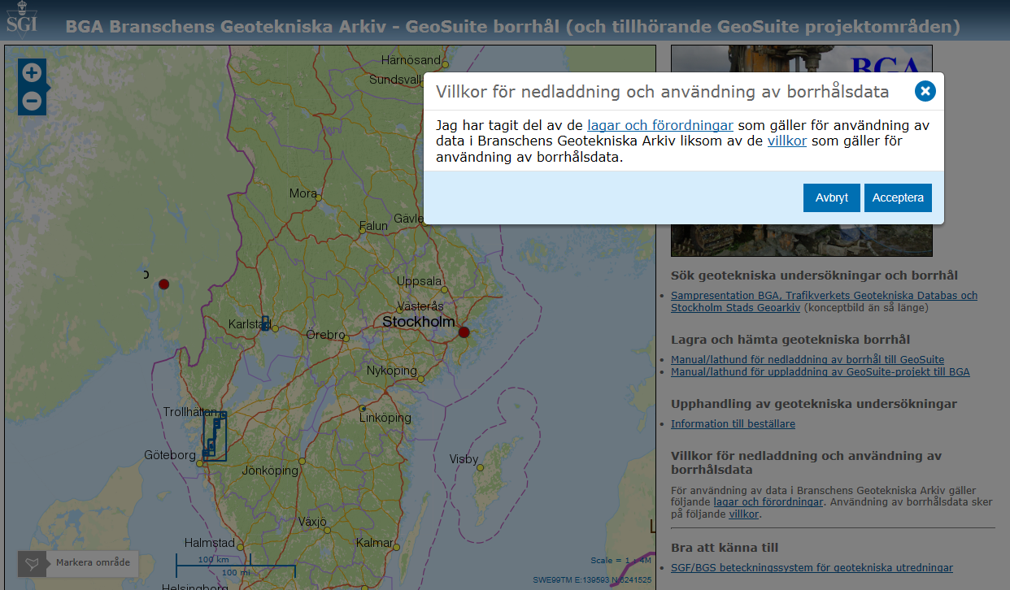
Villkor måste accepteras före nedladdning

Slide 3
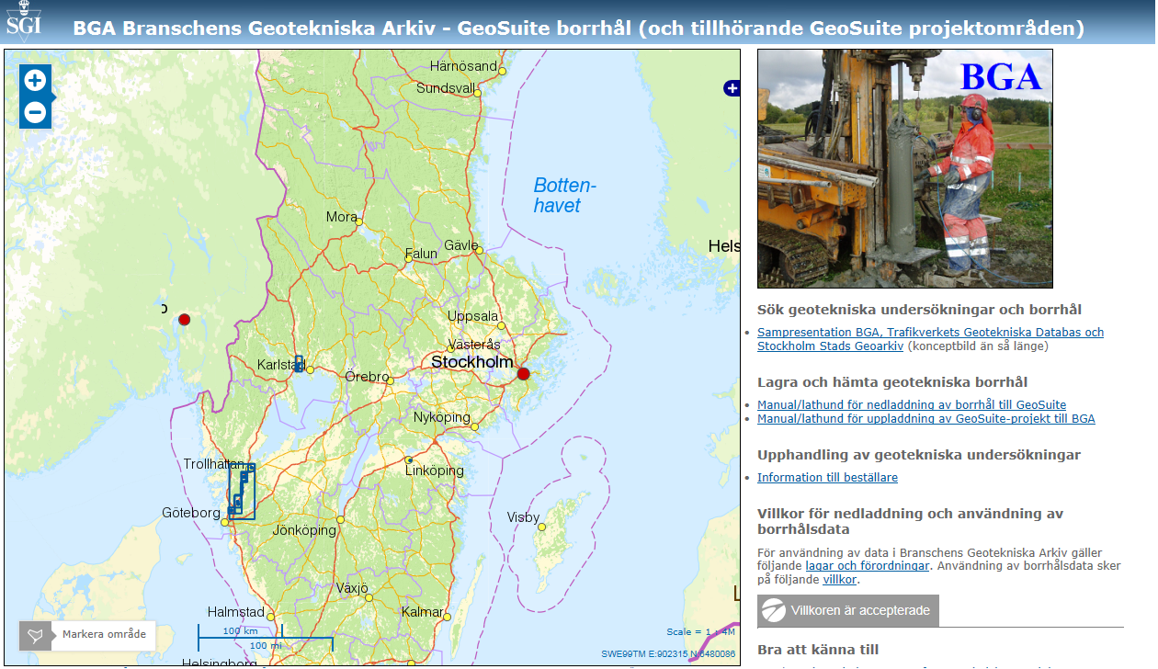

Slide 4
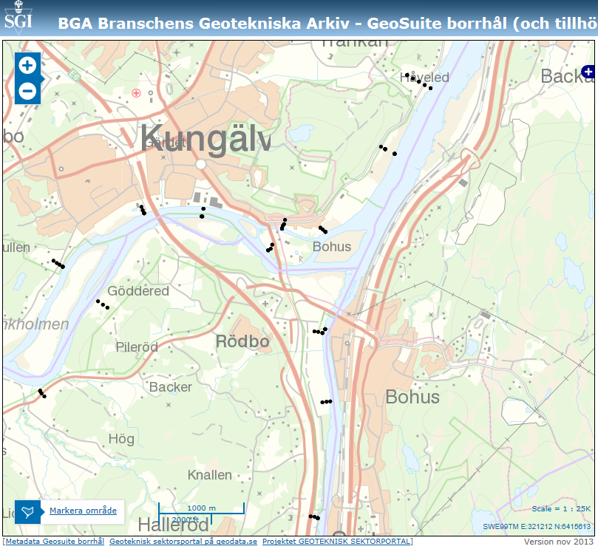
Nedladdningsfunktionen aktiveras när man zoomat in till 1:25.000 (vilket sammanfaller med när GeoSuite borrhål börjar visas i stället för GeoSuite projektområde)

Slide 5
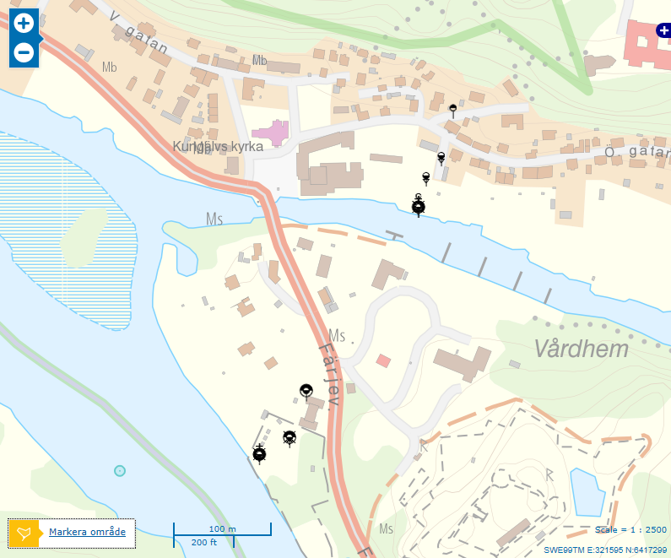
Tryck på denna – verktyget blir gult och möjligheten att rita sätts igång

Slide 6
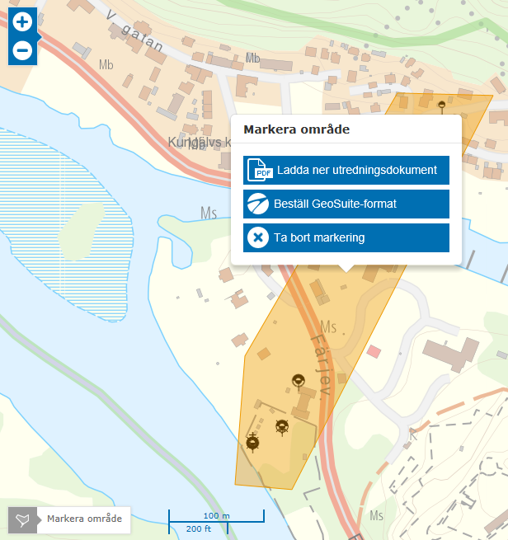
Rita med vänster mustangent, avsluta med dubbelklick → en popup-menu kommer upp

Slide 7
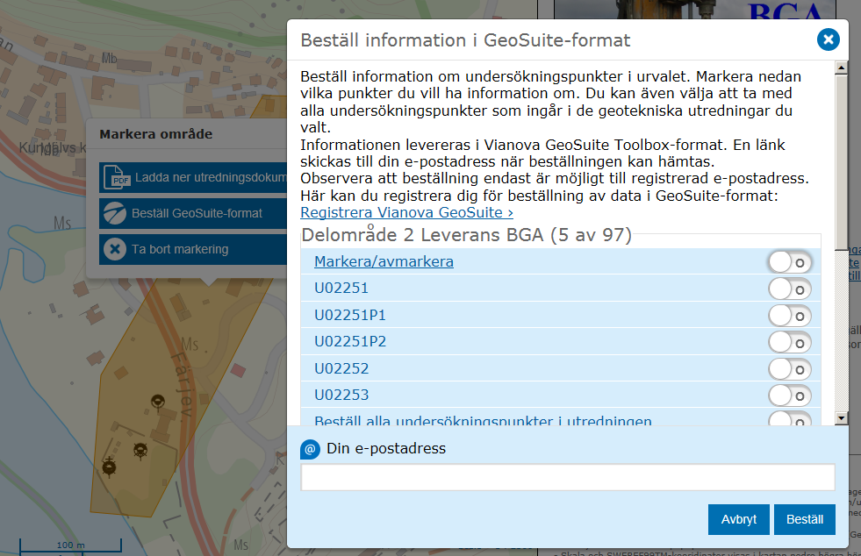
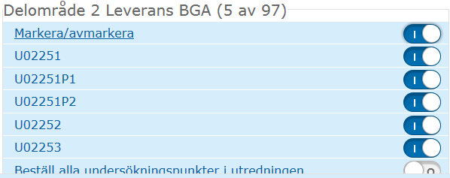
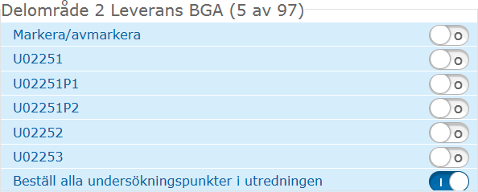
…eller alla borrhål i utredningen = hela GeoSuite-projektet (i det här fallet Delområde 2)
Välj att ladda ner markerade borrhål…

Slide 8
Skriv in din epostadress och tryck på beställ
Inom ett tag (beroende på antal borrhål – använd 3 minuter som tumregel för 100 borrhål) får du ett mail

Slide 9
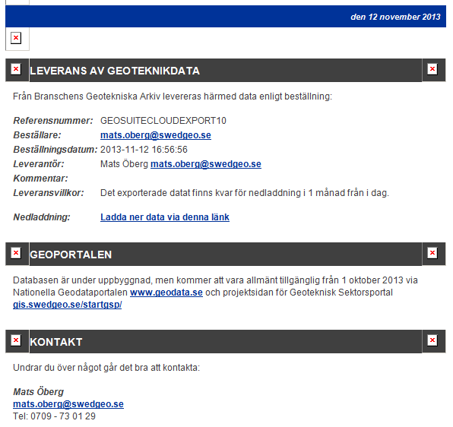
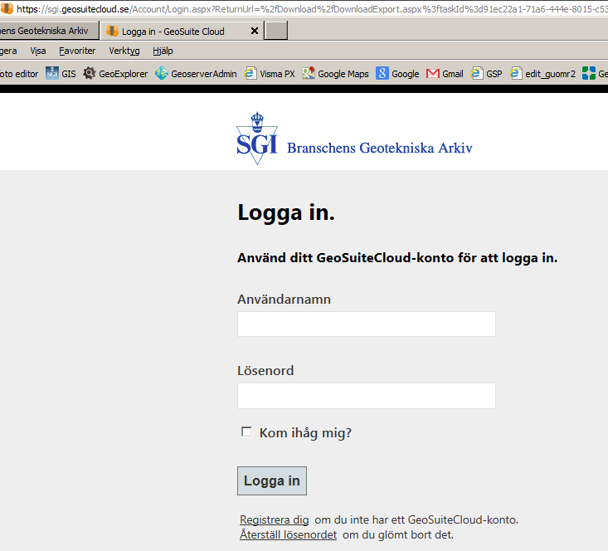
kalle.karlsson@geoteknikkonsult.se
Ladda ner data via denna länk → Du kommer till en GeoSuiteCloud inloggningssida där du sedan tidigare har registrerat ett konto (eller så gör du det här)

Slide 10
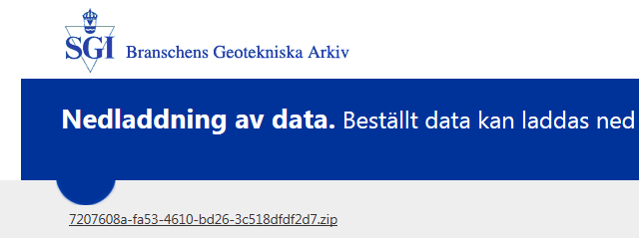
Ladda ner zip-filen, lägg den på disk och packa upp.
I den uppackade zip-filen ligger en *.dbsx-fil

Slide 11
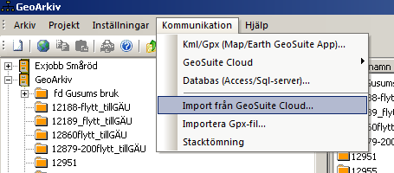
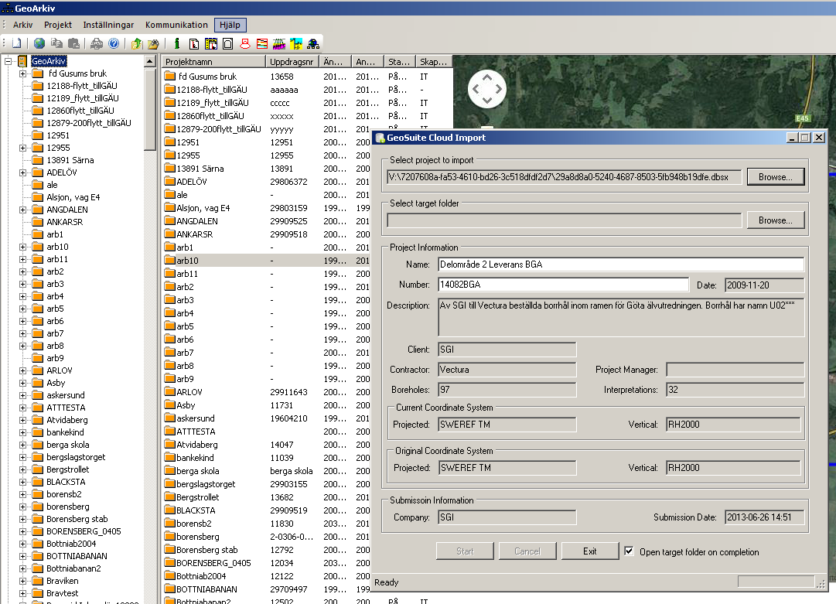
Inläsning i GeoSuite (import av dbsx-filen till en arbetskatalog)

